Slide 1

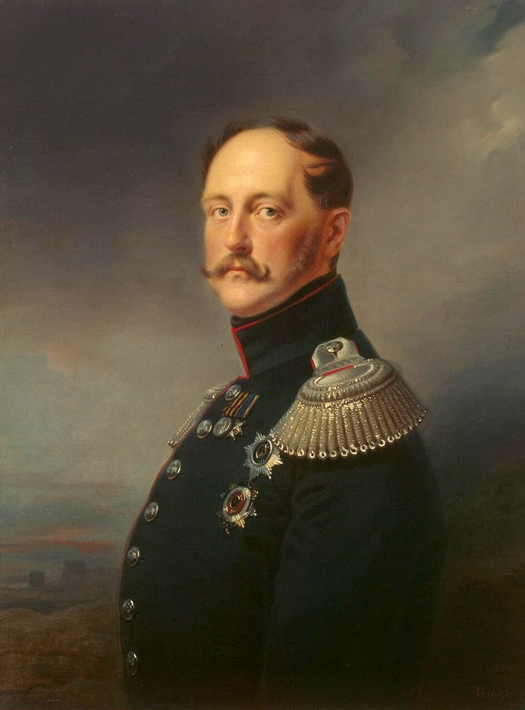
История России. 1825-1914 гг.
§
1
Тема урока
«Реформаторские и консервативные тенденции в политике Николая I»
9 класс
Автор: 100ballnik.com

Slide 2

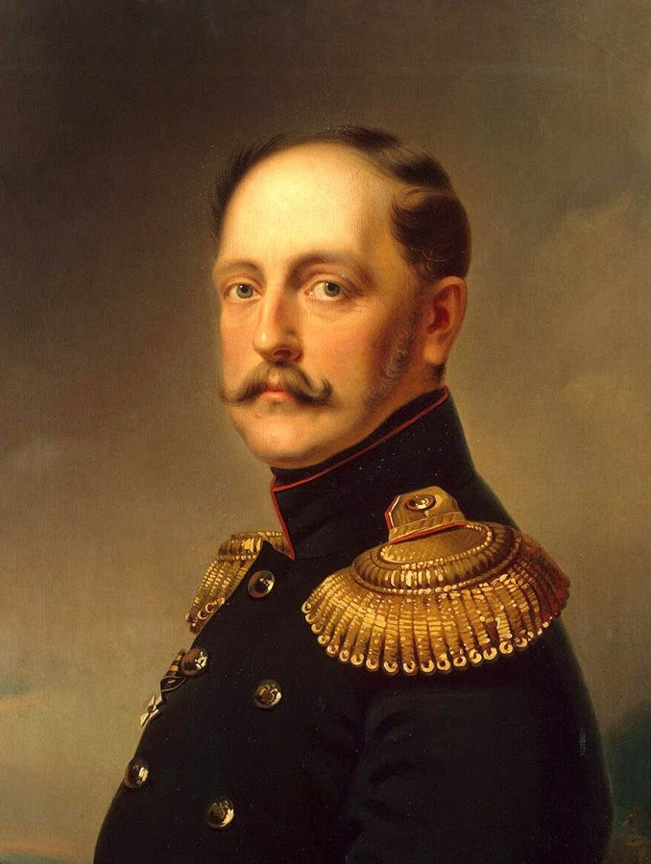
1. Особенности внутренней политики Николая I
Православная вера – нравственная основа российского общества.
Главный принцип внутренней политики:
незыблемость престола;
воспитание подданных в национально-патриотическом духе;
жёсткий контроль властей за всеми сферами жизни общества.
Николай I до воцарения был бригадным генералом и главным военным инженером.
Не имел системных представлений об устройстве общества и не обладал программой чётко сформулированных действий.
Николай I
Автор: 100ballnik.com

Slide 3
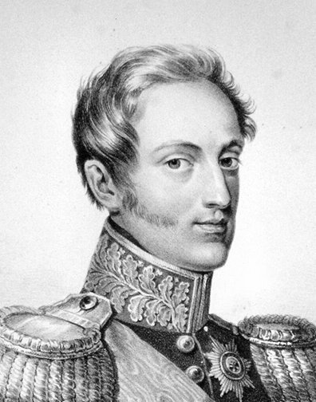
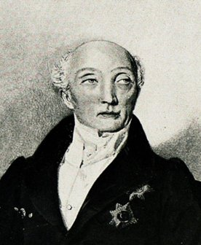
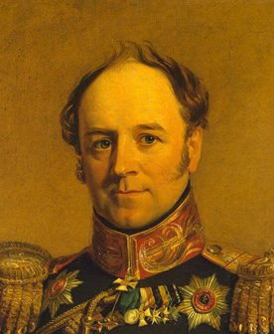
2. Императорская канцелярия
I Отделение – личная императорская документация.
IV Отделение – управление учебными заведениями и благотворительными организациями.
II Отделение – кодификация законов Российской Империи.
V Отделение – управление государственными крестьянами.
Николай I
III Отделение – политическая полиция.
VI Отделение – управление Кавказом.
М. Сперанский
А. Бенкендорф
Автор: 100ballnik.com

Slide 4
3. Преобразование в сфере печати и просвещения
Контроль над печатью.
1826 г. Цензурный «чугунный» устав.
1828 г. новый устав.
С 1831 по 1836 г. запрещены «Литературная газета» А. Дельвига, журналы «Европеец» П. Киреевского, «Телескоп» Н. Надеждина.
12 цензурных ведомств.
В 1828 и 1835 гг. опубликованы новые уставы школ и университетов.
Автор: 100ballnik.com

Slide 5
3. Преобразование в сфере печати и просвещения
Министерства народного просвещения.
Единая образовательная система, основанная на учебных округах.
Дети из низших сословий практически не имели права учиться в гимназиях и в высших учебных заведениях.
В каждом университете не более 300 студентов.
С 1831 г. дворянские дети с 10 до 18 лет могли обучаться только в России.
В 1834 г. подданному Российской Империи (дворянину) за границей разрешено пребывать только 5 лет, а членам других сословий – 3 года.
Автор: 100ballnik.com

Slide 6
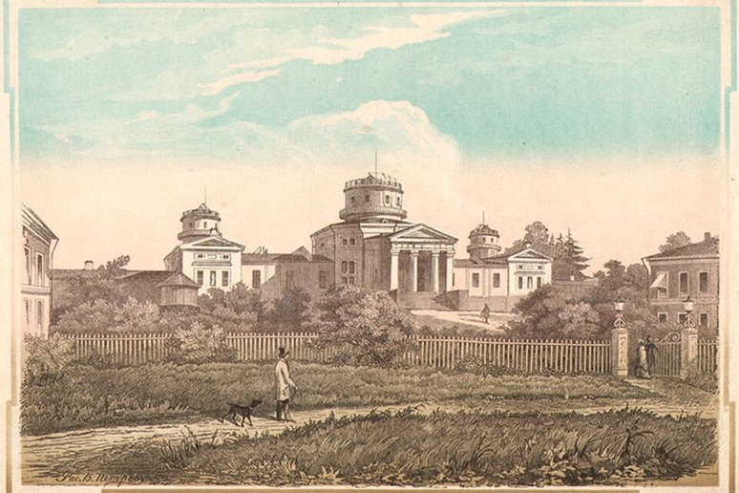
3. Преобразование в сфере печати и просвещения
700 рублей стоимость пошлины для получения заграничного паспорта.
С 1828 по 1848 г. были открыты:
Технологический институт;
Высшее техническое училище;
Главный педагогический институт;
Архитектурное училище;
Училище гражданских инженеров;
Земледельческий и Межевой институты;
Училище правоведения.
С 25 лет был разрешён выезд за рубеж.
В 1834-1838 гг. под Петербургом на Пулковской горе сооружена главная в стране астрономическая обсерватория.
Автор: 100ballnik.com

Slide 7
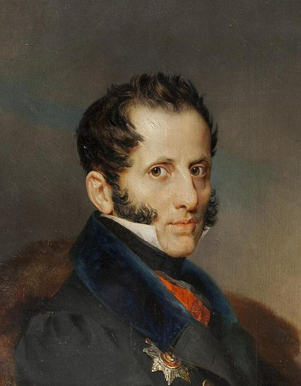
4. «Триада» С. Уварова
В 1832 г. в докладе императору Уваров предложил свою «триаду» – формулу «Православие. Самодержавие. Народность».
С. Уваров
Православие «обладает твёрдым составом», что обеспечивает единство русского народа.
Оно «сохранило свою чистоту и поддерживает своим авторитетом самодержавную власть».
«Самодержавная монархия поддерживается традициями народных масс, не знающих и не принимающих иного государственного устройства».
Суть термина «народность» Уваров умышленно не стал расшифровывать.
Автор: 100ballnik.com

Slide 8
Подведём итоги
Главными направлениями внутренней политики Николая I стали контроль над населением, усиление центральной власти, борьба против революционной угрозы.
Идеи, разработанные С. Уваровым стали эффективным идеологическим инструментом в руках власти.
Императорская канцелярия – особый орган для решения этих задач.
Автор: 100ballnik.com

